Slide 1
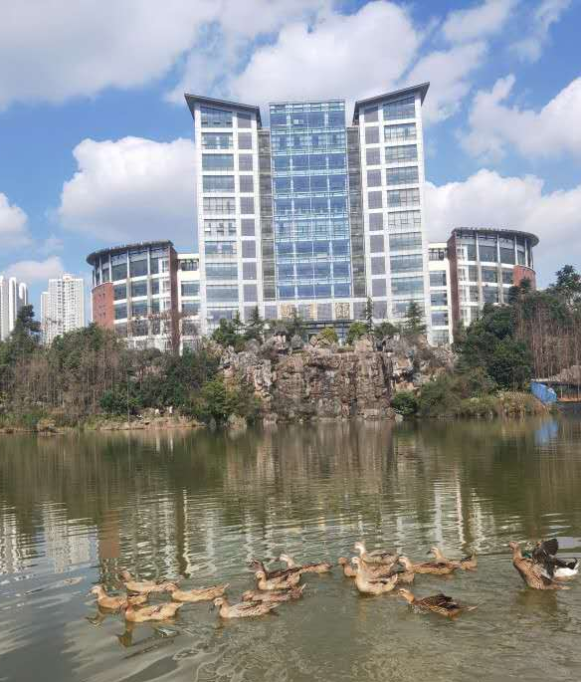


基于区块链的云文件安全共享系统研发
Blockchain-based Cloud File Secure Sharing System Development
汇报人：邓杰
指导老师：冯朝胜

Slide 2

1
背景介绍
2
预备知识
目录
3
系统模型
CONTEXT
4
实验分析
5
总结

Slide 3
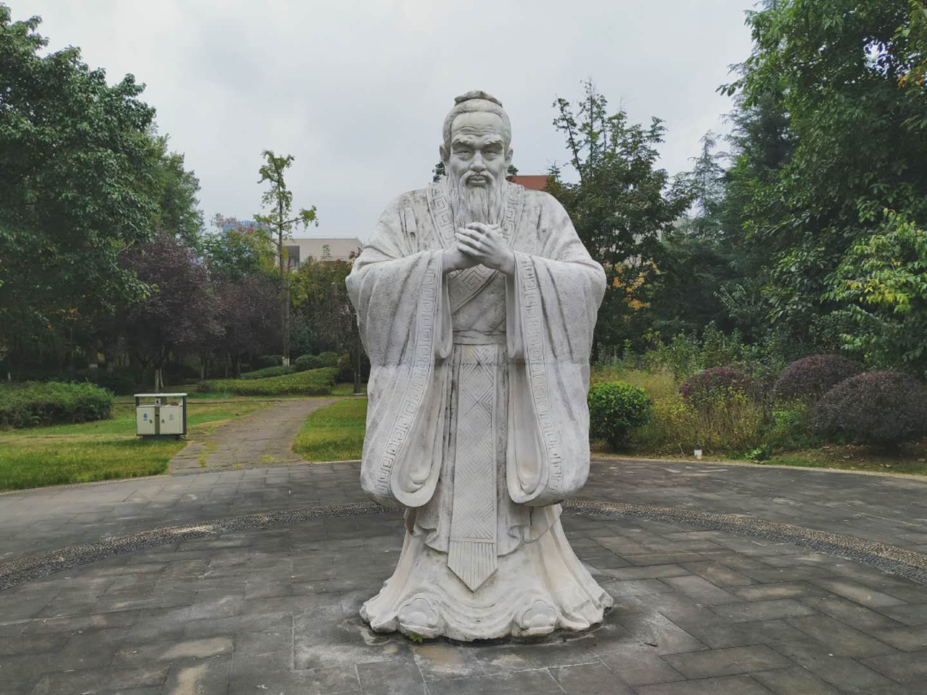
1
背景介绍

Slide 4
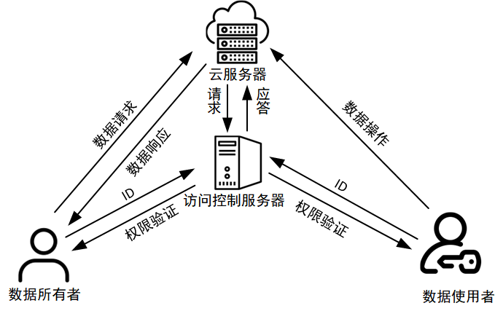
01
背景介绍
传统云存储方案
在传统云存储方案中，数据所有者(Data Owner，DO)将数据上传到云服务器，由访问控制服务器实现对文件的访问控制。
云服务器是一个不完全可信实体。
无法实现灵活的访问控制。

Slide 5
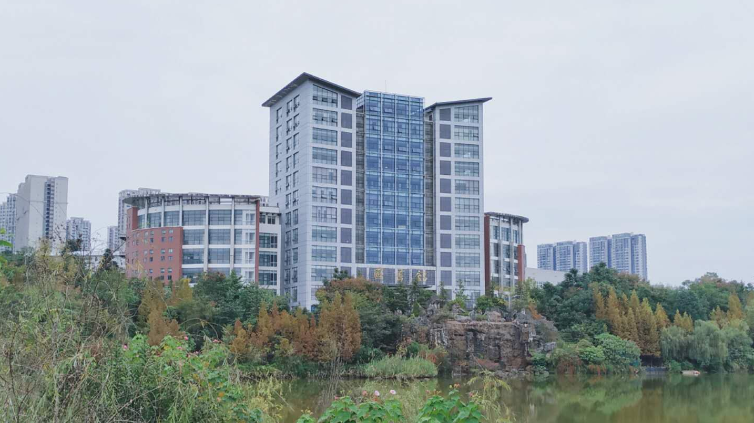
2
背景知识

Slide 6

02
背景知识
星际文件系统(IPFS)
IPFS 是一个分布式文件存储系统。文件一旦被上传到 IPFS中，会被分割为不同块。每个块中不仅含有文件数据还包含指向其它块的链接，所有块的链接共同组成了一个默克尔有向无环图。文件使用默克尔有向无环图的根哈希值作为标识符，使用文件标识符可以从IPFS中下载文件。

Slide 7
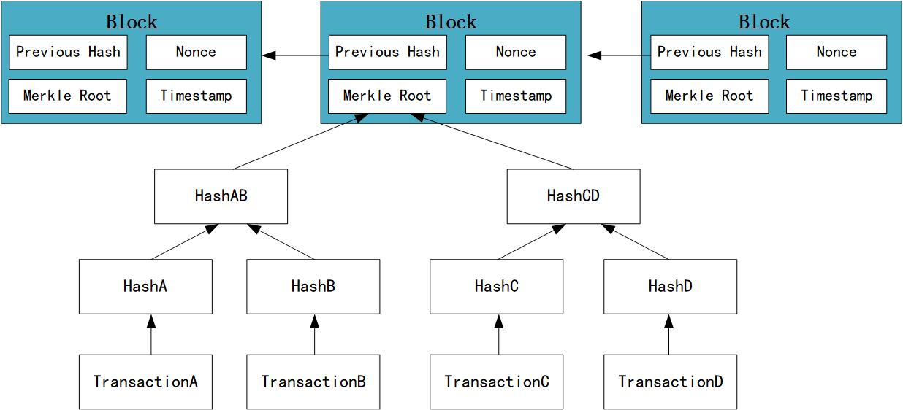
02
背景知识
区块链
区块链是一种按照时间顺序将数据区块以链条的方式组合成特定数据结构, 并以密码学方式保证的不可篡改和不可伪造的去中心化共享账本。每个数据区块包含区块头和区块体。区块头用于描述当前区块，区块体则包括当前区块的交易数量以及区块创建过程中生成的所有交易记录。

Slide 8
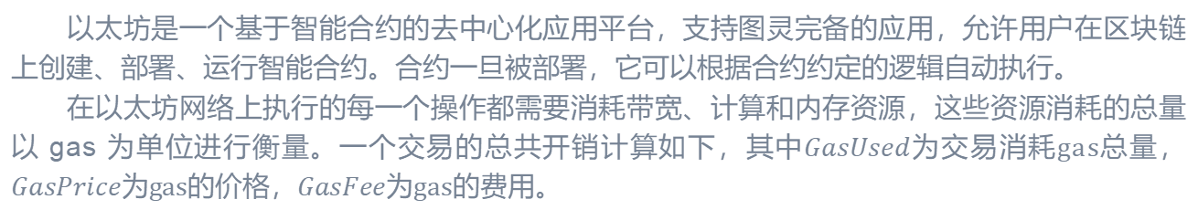
02
背景知识
以太坊
以太坊是一个基于智能合约的去中心化应用平台，支持图灵完备的应用，允许用户在区块链上创建、部署、运行智能合约。合约一旦被部署，它可以根据合约约定的逻辑自动执行。
在以太坊网络上执行的每一个操作都需要消耗带宽、计算和内存资源，这些资源消耗的总量以 gas 为单位进行衡量。一个交易的总共开销计算如下，其中$GasUsed$为交易消耗gas总量，$GasPrice$为gas的价格，$GasFee$为gas的费用。
$$GasFee = GasUsed ×GasPrice$$

Slide 9
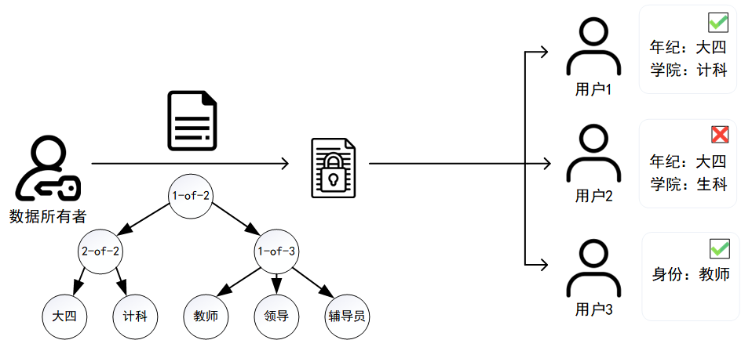
02
背景知识
密文策略基于属性加密(CP-ABE)
CP-ABE是解决数据隐私问题，并提供“一对多”数据共享的有效手段。在 CP-ABE算法中，先由数据所有者为共享数据构造一个访问策略，在加密过程中将密文链接到访问策略，并在密钥生成过程中将密钥链接到用户属性，在解密过程中只有密钥所链接的用户属性满足密文所链接的访问策略时才能从密文中恢复明文。

Slide 10
3
系统模型

Slide 11
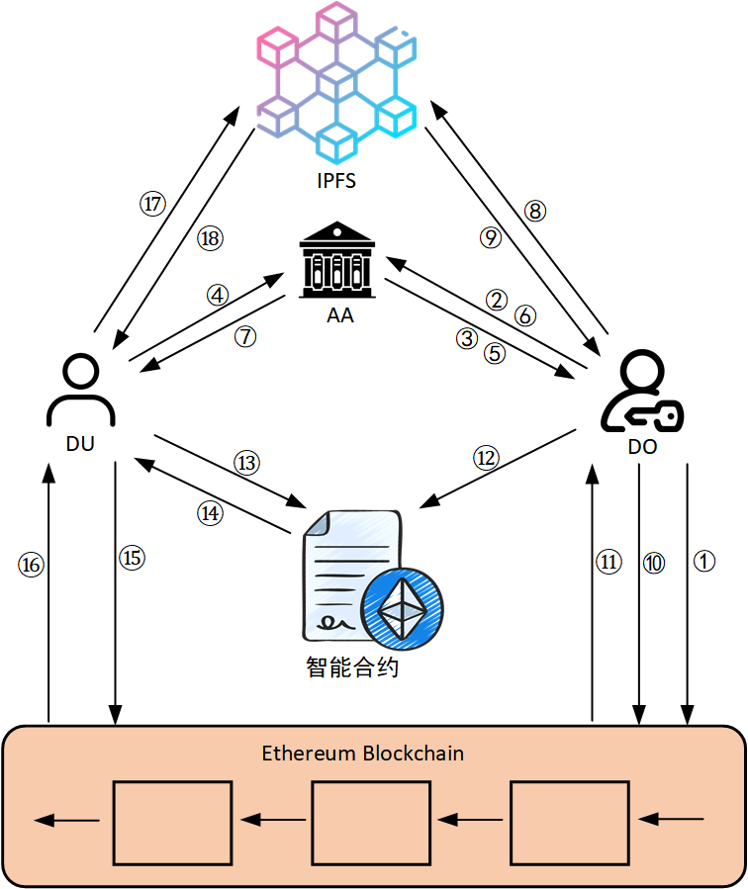
03
系统模型
组成实体
DO(Data Owner)：数据所有者
DU(Data User)：数据用户
AA(Attribute Authority)：属性授权机构
IPFS：星际文件系统
Ethereum：以太坊

Slide 12
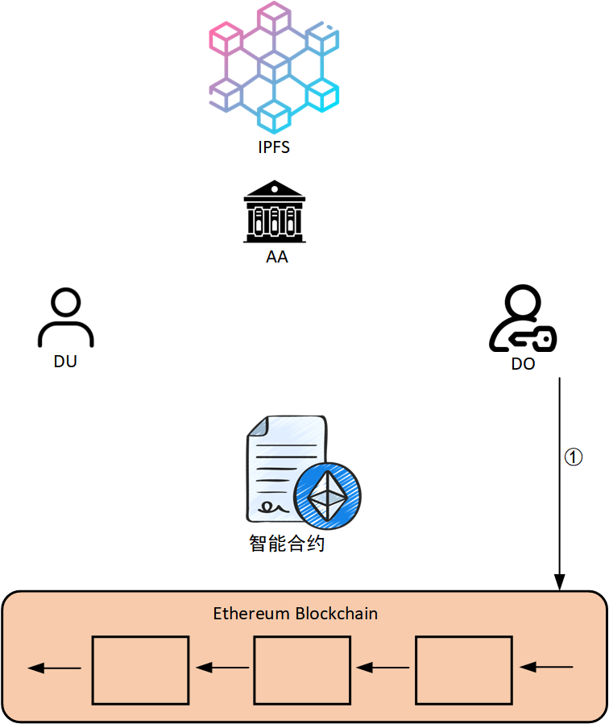
03
系统模型
工作流程
DO在以太坊中部署智能合约。

Slide 13
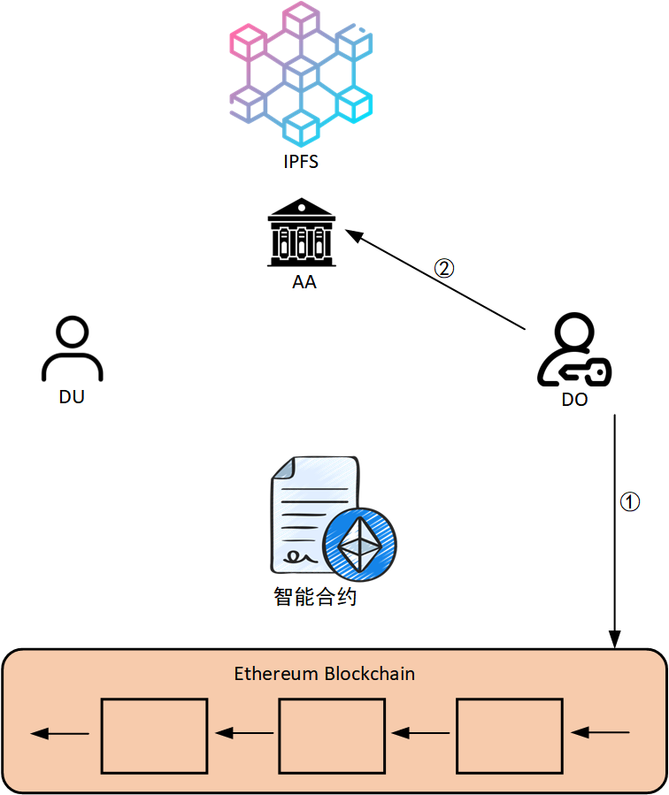
03
系统模型
工作流程
DO在以太坊中部署智能合约。
DO向AA发送注册请求。

Slide 14
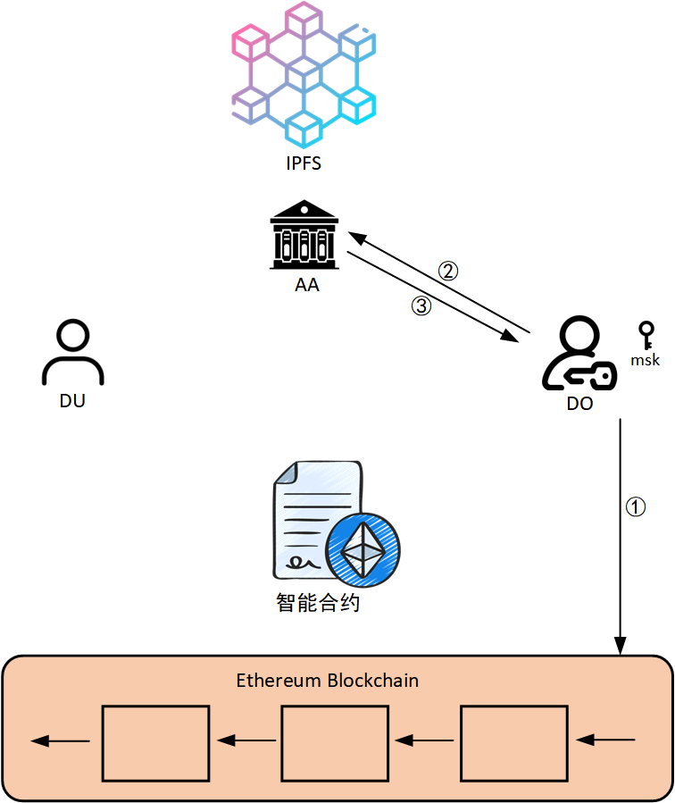
03
系统模型
工作流程
DO在以太坊中部署智能合约。
DO向AA发送注册请求。
AA向DO返回公钥和主密钥。

Slide 15
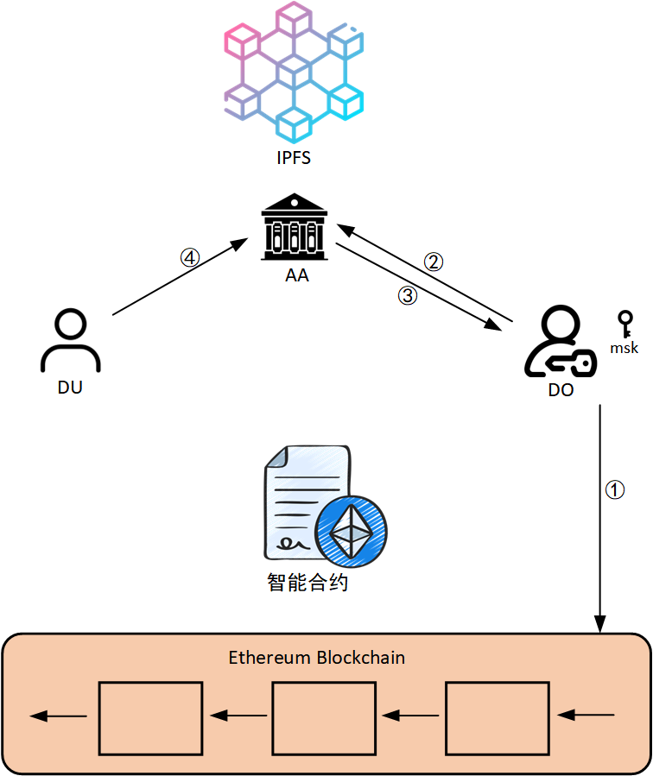
03
系统模型
工作流程
DO在以太坊中部署智能合约。
DO向AA发送注册请求。
AA向DO返回公钥和主密钥。
DU向AA发送注册请求。

Slide 16

03
系统模型
工作流程
DO在以太坊中部署智能合约。
DO向AA发送注册请求。
AA向DO返回公钥和主密钥。
DU向AA发送注册请求。
AA向DO转发DU的注册请求。

Slide 17

03
系统模型
工作流程
DO在以太坊中部署智能合约。
DO向AA发送注册请求。
AA向DO返回公钥和主密钥。
DU向AA发送注册请求。
AA向DO转发DU的注册请求。
DO向AA返回分配给DU的属性。

Slide 18
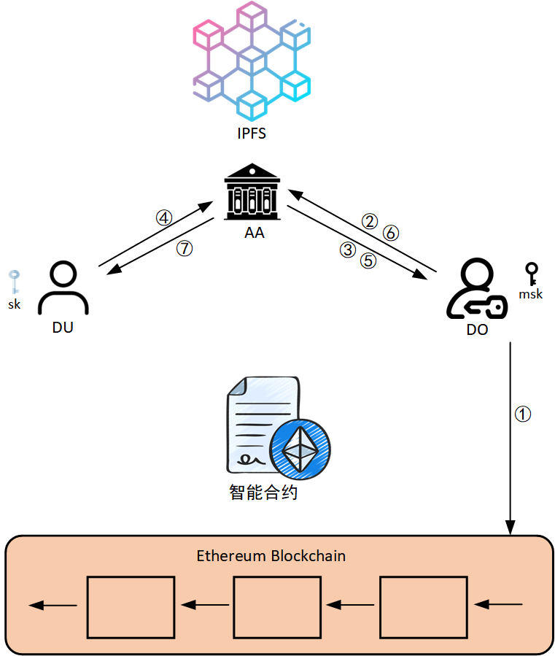
03
系统模型
工作流程
DO在以太坊中部署智能合约。
DO向AA发送注册请求。
AA向DO返回公钥和主密钥。
DU向AA发送注册请求。
AA向DO转发DU的注册请求。
DO向AA返回分配给DU的属性。
AA为DU生成用户密钥。

Slide 19
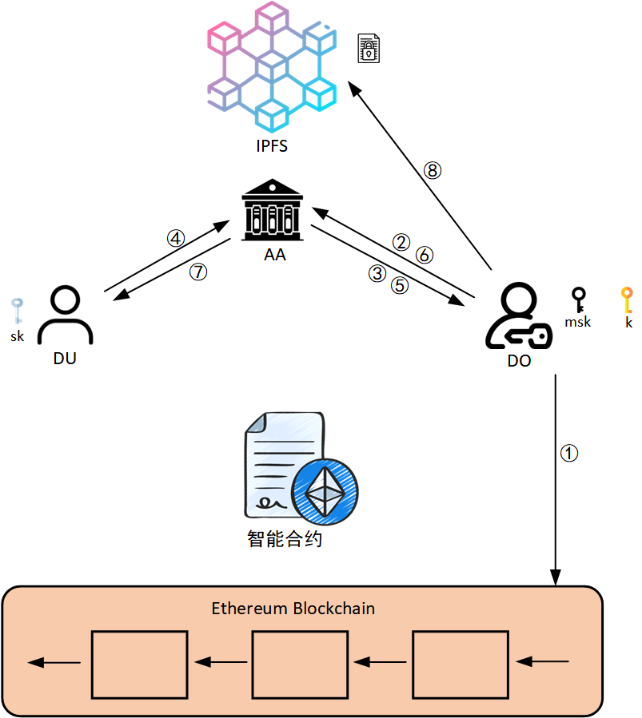
03
系统模型
工作流程
DO在以太坊中部署智能合约。
DO向AA发送注册请求。
AA向DO返回公钥和主密钥。
DU向AA发送注册请求。
AA向DO转发DU的注册请求。
DO向AA返回分配给DU的属性。
AA为DU生成用户密钥。
DO使用密钥K将文件加密上传到IPFS。

Slide 20
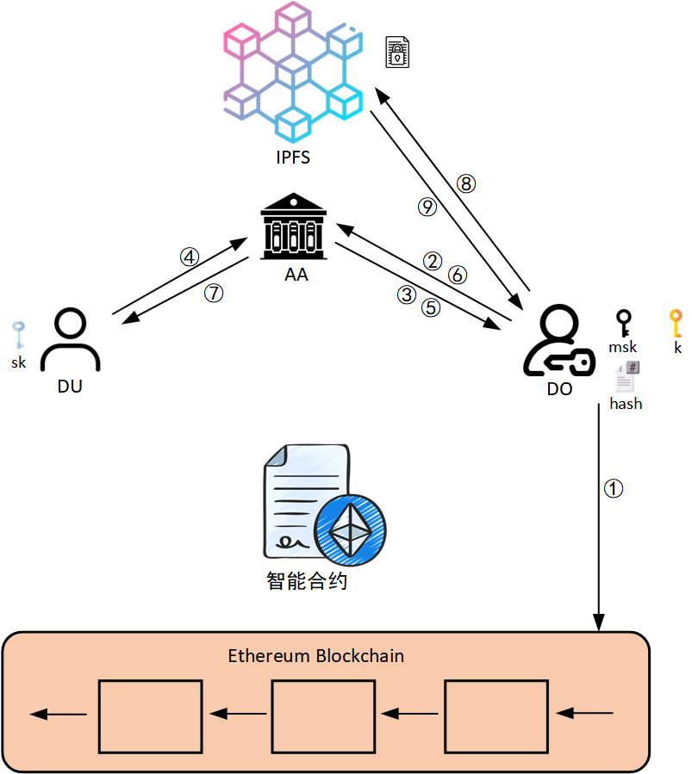
03
系统模型
工作流程
DO在以太坊中部署智能合约。
DO向AA发送注册请求。
AA向DO返回公钥和主密钥。
DU向AA发送注册请求。
AA向DO转发DU的注册请求。
DO向AA返回分配给DU的属性。
AA为DU生成用户密钥。
DO使用密钥K将文件加密上传到IPFS。
IPFS返回文件标识。

Slide 21
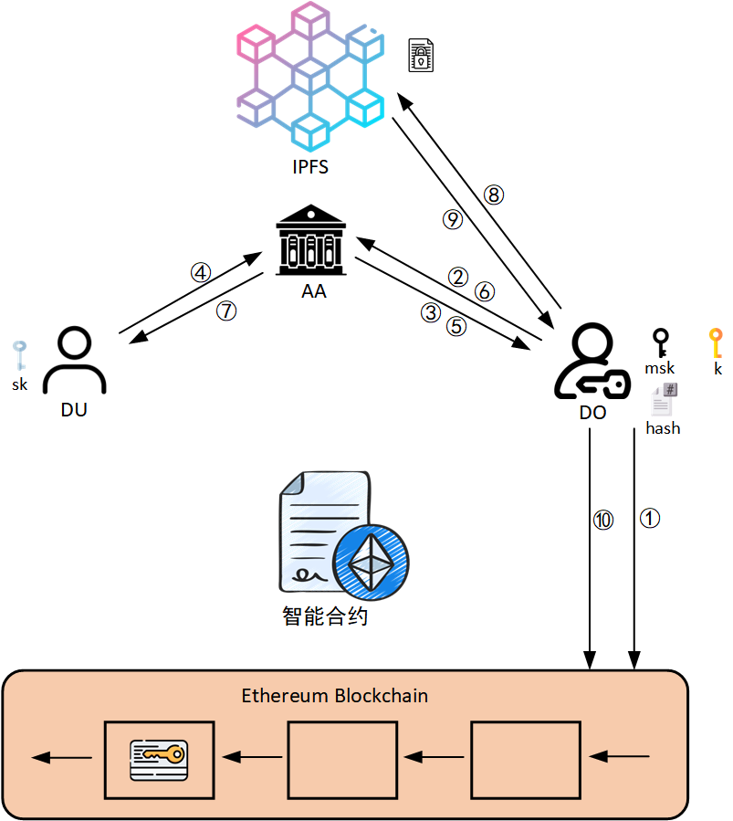
03
系统模型
工作流程
DO在以太坊中部署智能合约。
DO向AA发送注册请求。
AA向DO返回公钥和主密钥。
DU向AA发送注册请求。
AA向DO转发DU的注册请求。
DO向AA返回分配给DU的属性。
AA为DU生成用户密钥。
DO使用密钥K将文件加密上传到IPFS。
IPFS返回文件标识。
DO指定访问策略将密钥K和文件标识加密，并将密文组装到交易发送到以太坊。

Slide 22
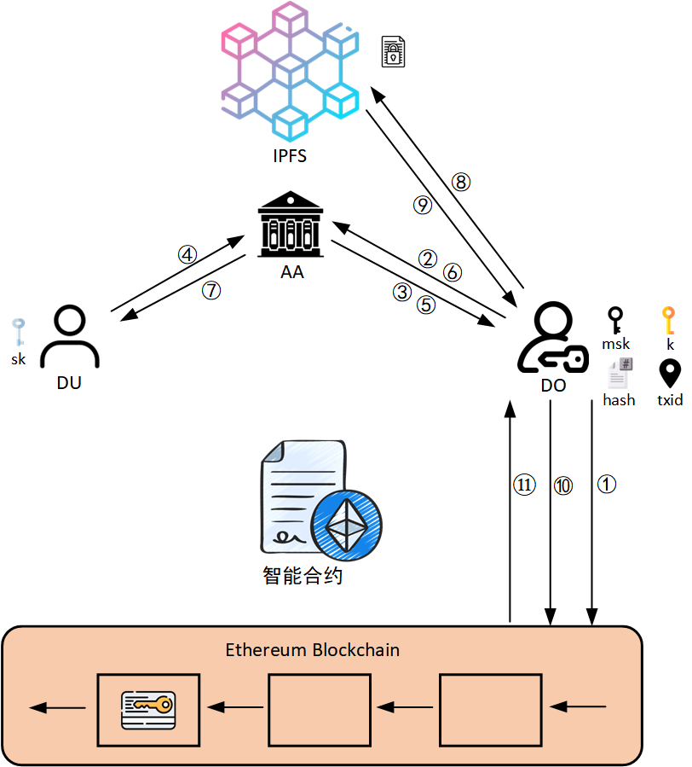
03
系统模型
工作流程
DO在以太坊中部署智能合约。
DO向AA发送注册请求。
AA向DO返回公钥和主密钥。
DU向AA发送注册请求。
AA向DO转发DU的注册请求。
DO向AA返回分配给DU的属性。
AA为DU生成用户密钥。
DO使用密钥K将文件加密上传到IPFS。
IPFS返回文件标识。
DO指定访问策略将密钥K和文件标识加密，并将密文组装到交易发送到以太坊。
DO记录交易ID。

Slide 23
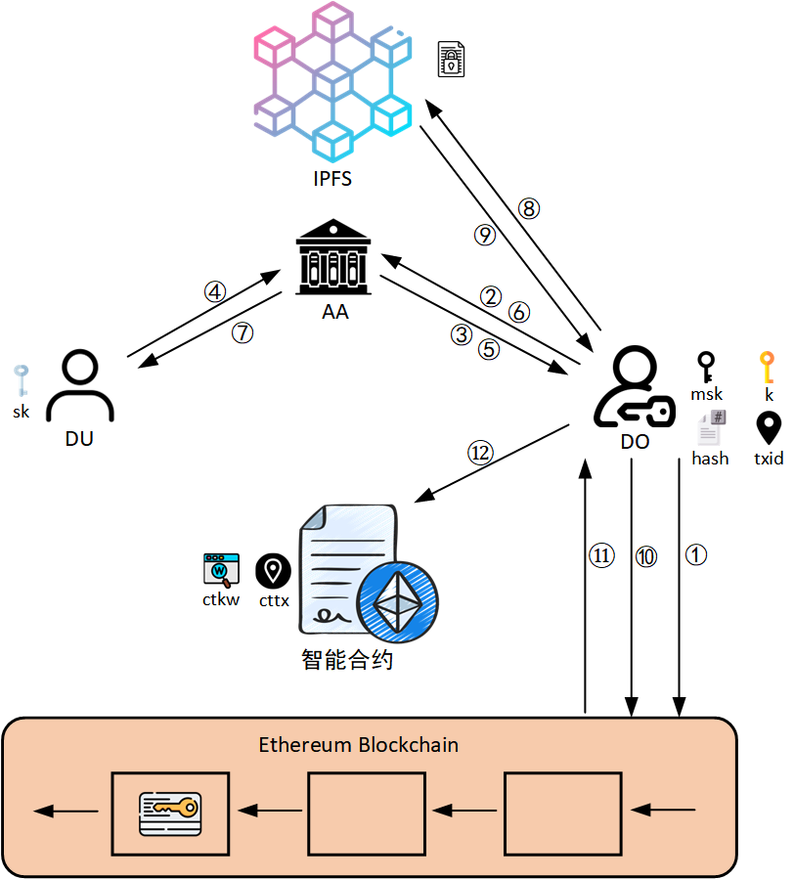
03
系统模型
工作流程
DO在以太坊中部署智能合约。
DO向AA发送注册请求。
AA向DO返回公钥和主密钥。
DU向AA发送注册请求。
AA向DO转发DU的注册请求。
DO向AA返回分配给DU的属性。
AA为DU生成用户密钥。
DO使用密钥K将文件加密上传到IPFS。
IPFS返回文件标识。
DO指定访问策略将密钥K和文件标识加密，并将密文组装到交易发送到以太坊。
DO记录交易ID。
DO使用用户密钥为文件关键词生成消息认证码，使用关键词加密交易ID，将它们存储到合约。

Slide 24
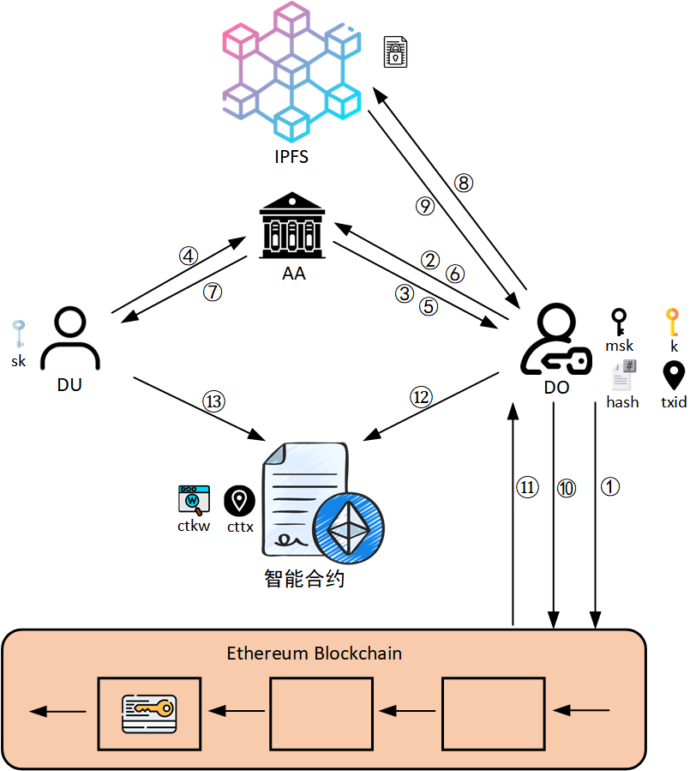
03
系统模型
工作流程
⑬ DU使用关键词作为参数调用智能合约的搜索函数。

Slide 25
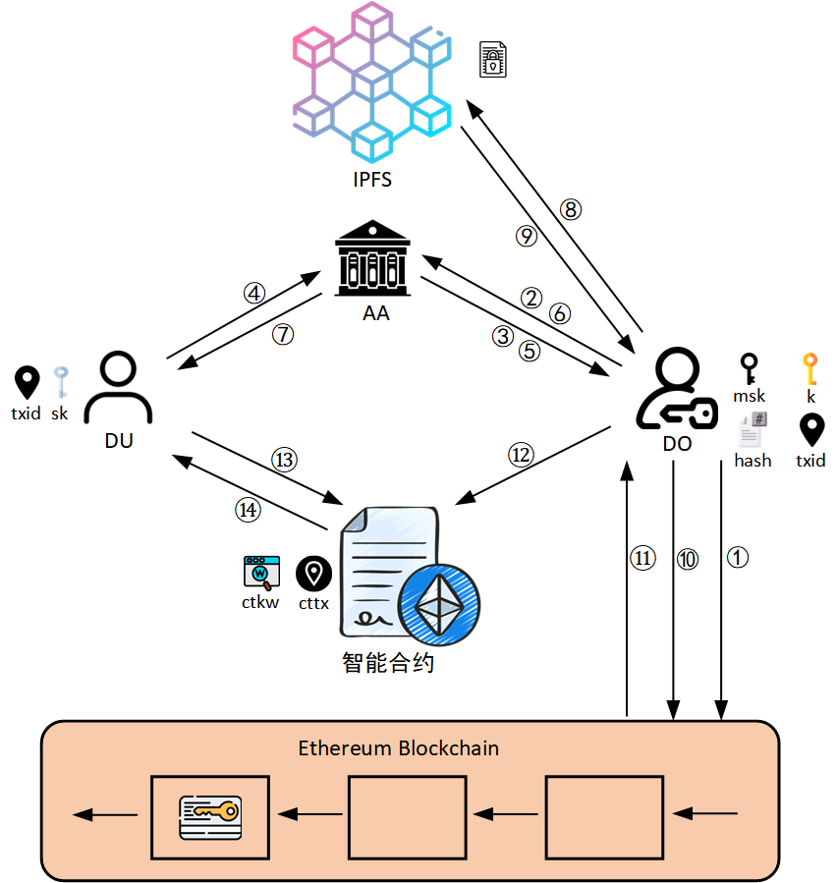
03
系统模型
工作流程
⑬ DU使用关键词作为参数调用智能合约的搜索函数。
⑭ 合约返回交易ID的密文，DU解密得到交易ID。

Slide 26
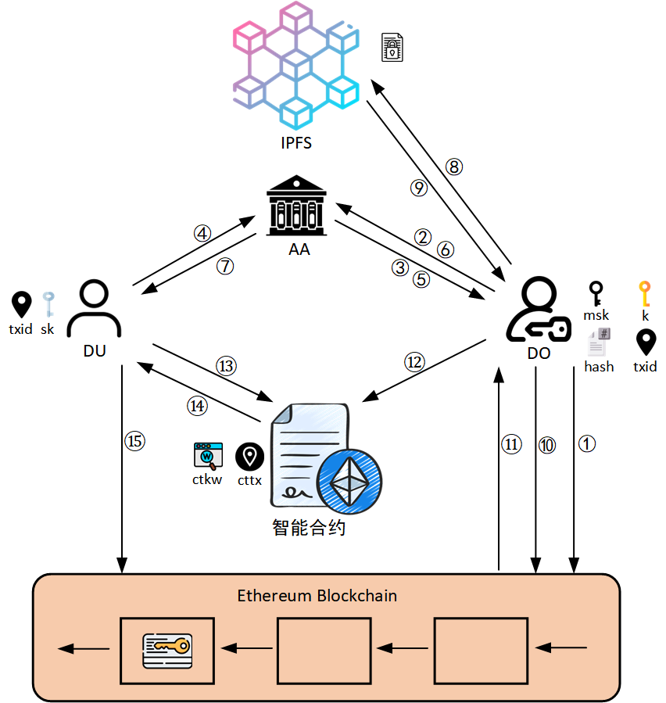
03
系统模型
工作流程
⑬ DU使用关键词作为参数调用智能合约的搜索函数。
⑭ 合约返回交易ID的密文，DU解密得到交易ID。
⑮ DU根据交易ID查询交易。

Slide 27
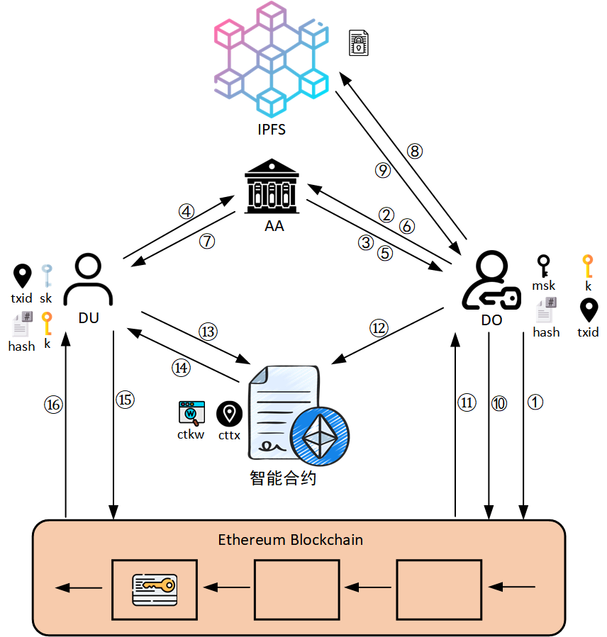
03
系统模型
工作流程
⑬ DU使用关键词作为参数调用智能合约的搜索函数。
⑭ 合约返回交易ID的密文，DU解密得到交易ID。
⑮ DU根据交易ID查询交易。
⑯ DU获得文件标识和密钥K的密文，并使用用户密钥解密得到密钥K和文件标识。

Slide 28
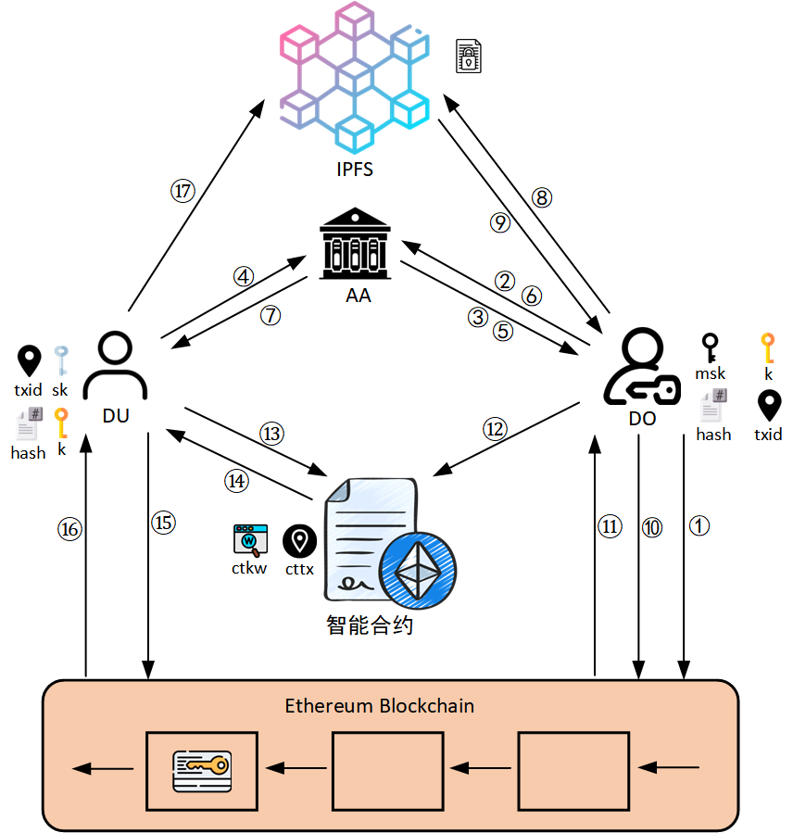
03
系统模型
工作流程
⑬ DU使用关键词作为参数调用智能合约的搜索函数。
⑭ 合约返回交易ID的密文，DU解密得到交易ID。
⑮ DU根据交易ID查询交易。
⑯ DU获得文件标识和密钥K的密文，并使用用户密钥解密得到密钥K和文件标识。
⑰ DU使用文件标识向IPFS请求共享数据密文。

Slide 29
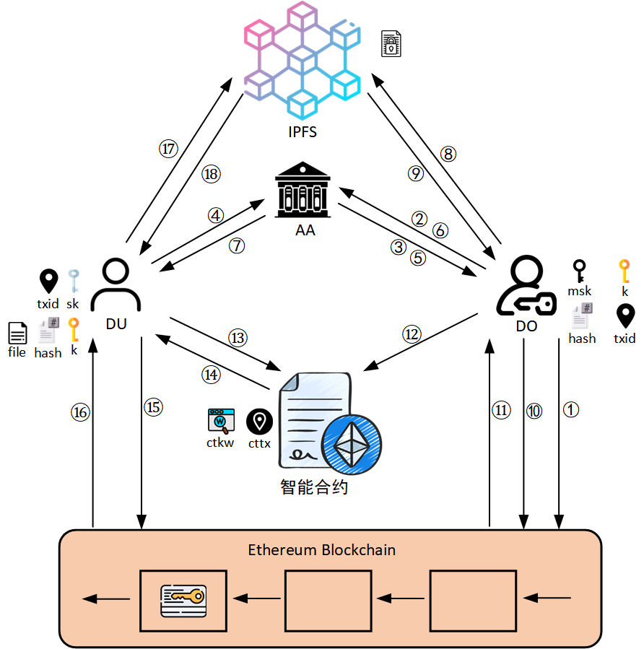
03
系统模型
工作流程
⑬ DU使用关键词作为参数调用智能合约的搜索函数。
⑭ 合约返回交易ID的密文，DU解密得到交易ID。
⑮ DU根据交易ID查询交易。
⑯ DU获得文件标识和密钥K的密文，并使用用户密钥解密得到密钥K和文件标识。
⑰ DU使用文件标识向IPFS请求共享数据密文。
⑱ IPFS向DU返回共享数据密文，DU使用密钥K解密共享数据密文得到原始文件。

Slide 30
4
实验分析

Slide 31
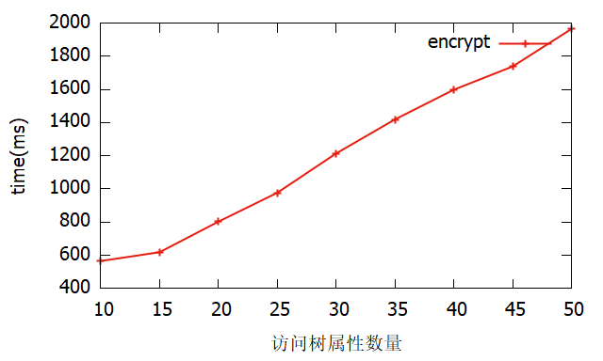
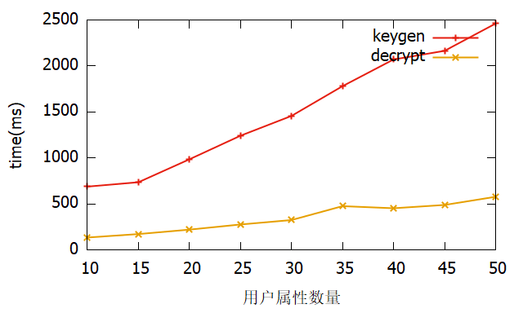
04
实验分析
性能测试
执行效率
1.增加访问树中属性的数量，加密所需时间也会增长，如下左图所示。
2.增加用户属性的数量，用户密钥生成所需时间以及解密所需时间也会增长，如下右图所示。
重德 博学 务实 尚美

Slide 32
5
总结

Slide 33
05
总结
总结
本文提出了一个基于区块链的云文件安全共享方案，将共享数据密文上传到 IPFS 中，保证数据的机密性；通过属性授权机构向用户生成密钥，只有当用户属性满足数据所有者指定的访问策略时，用户才能从密文中恢复明文，实现了对共享数据的细粒度共享；通过区块链存储数据元信息密文，借助区块链验证数据的完整性。同时，该方案实现了一个对加密关键词搜索的功能，进一步提高了整个系统的隐私性和安全性。

Slide 34


感谢聆听
Thank you for listening to
汇报人：邓杰
指导老师：冯朝胜

